Slide 1







Slide 2
YÊU CẦU CẦN ĐẠT
Năng lực đặc thù
1
Năng lực chung
2
Hiểu biết và phân biệt được các từ ngữ chỉ sự vật trong tự nhiên, từ ngữ chỉ đặc điểm của các sự vật; biết đặt câu với các từ ngữ đó. Dựa vào tranh, VB cho trước, biết đặt và trả lời câu hỏi về thời gian địa điểm.
Hiểu biết về thế giới thiên nhiên, từ đó biết yêu quý, bảo về các loài thú, bảo vệ môi trường sống của chúng. Chia sẻ với người thân những hiểu biết về thế giới thiên nhiên.
Phát triển năng lực ngôn ngữ.
Năng lực tự chủ, tự học
Năng lực giải quyết vấn đề và sáng tạo
Năng lực giao tiếp và hợp tác
PHẨM CHẤT
3
Phẩm chất yêu nước
Phẩm chất nhân ái
Phẩm chất chăm chỉ
Phẩm chất trách nhiệm

Slide 3

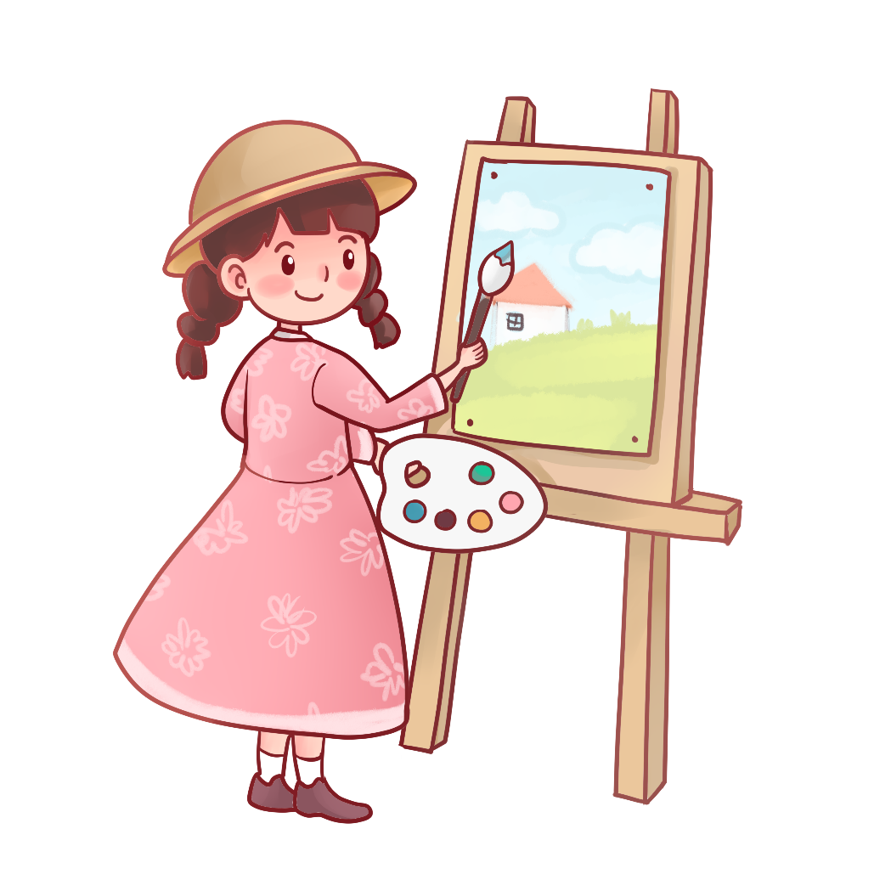

Slide 4


Slide 5



Slide 6
1
Xếp các từ ngữ dưới đây vào nhóm thích hợp
ruộng
bậc thang
mênh mông
núi
uốn lượn
thác nước
ngoằn ngoèo
trắng xóa
suối
sừng sững
rừng
gập ghềnh
quanh co
Từ ngữ chỉ sự vật | Từ ngữ chỉ đặc điểm
M: núi | M: sừng sững

Slide 7
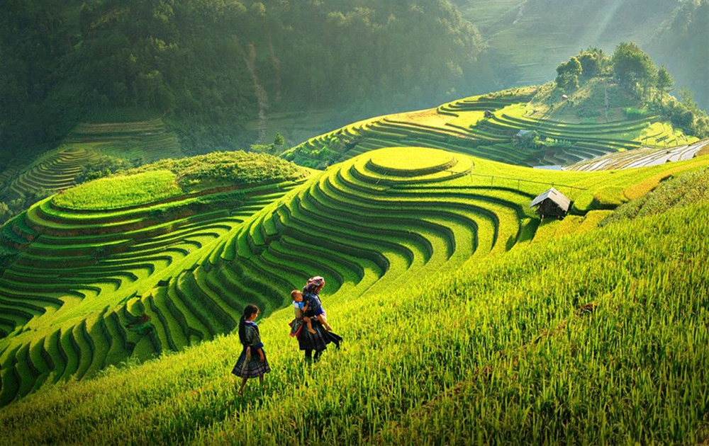
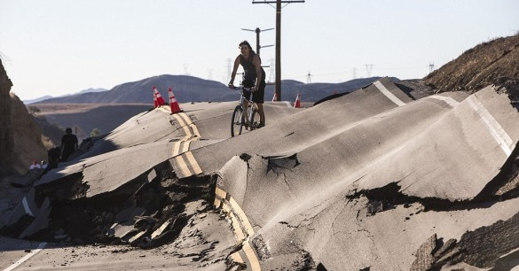
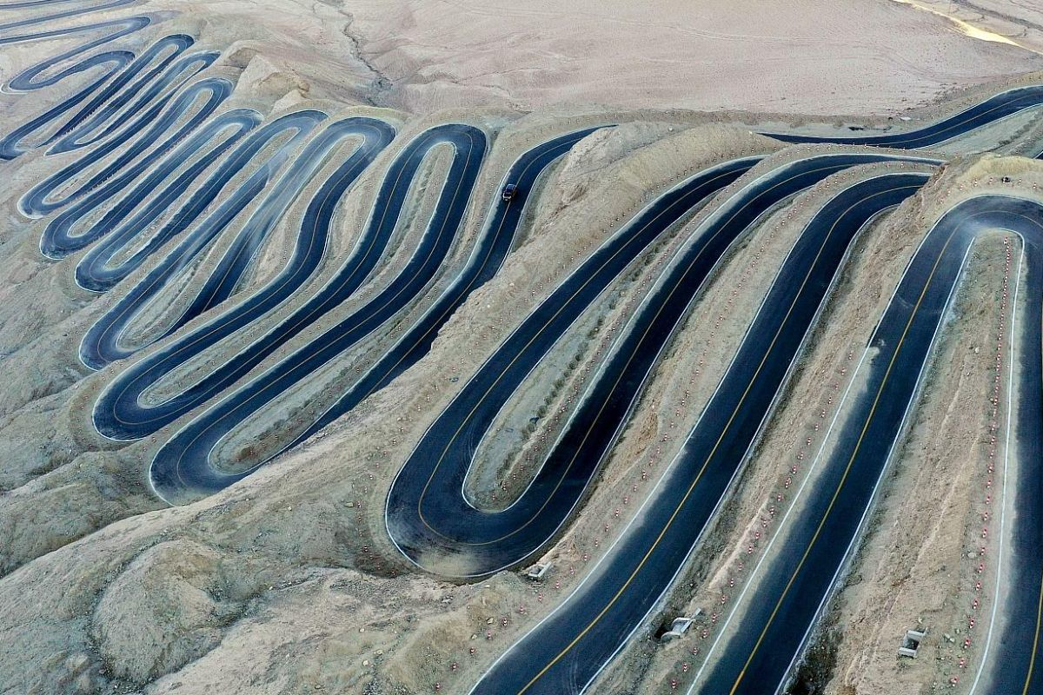
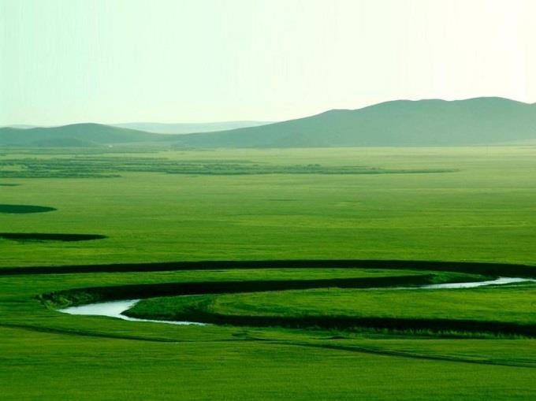
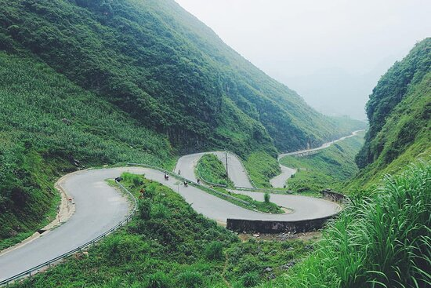
1
Xếp các từ ngữ dưới đây vào nhóm thích hợp
mênh mông
diễn tả sự rộng lớn, vô tận
uốn lượn
uốn thành đường cong và lượn liên tiếp
ruộng bậc thang
một hình thức canh tác trên đất dốc
ngoằn ngoèo
cong đi cong lại nhiều lần
gập ghềnh
có những chỗ lồi lõm, không bằng phẳng

Slide 8
1
Xếp các từ ngữ dưới đây vào nhóm thích hợp
Từ ngữ chỉ sự vật | Từ ngữ chỉ đặc điểm
M: núi | M: sừng sững
ruộng bậc thang
mênh mông
uốn lượn
thác nước
suối
ngoằn ngoèo
trắng xóa
rừng
gập ghềnh
quanh co
mênh mông
uốn lượn
ruộng bậc thang
thác nước
ngoằn ngoèo
trắng xóa
suối
rừng
gập ghềnh
quanh co

Slide 9
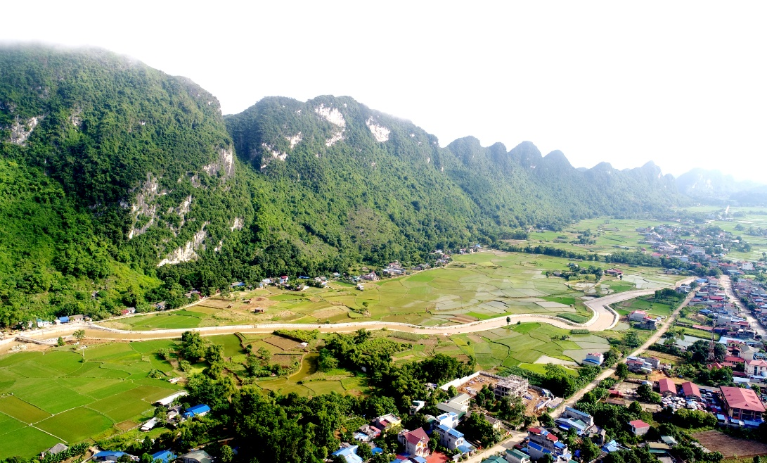
2
Đặt 2-3 câu với từ ngữ ở bài tập 1
M: Ngọn núi sừng sững.
Một cao nguyên mênh mông trắng xóa hiện ra trước mắt em.
Cung đường Hà Giang quanh co, ngoằn ngoèo nhưng rất đỗi thơ mộng.
Ruộng bậc thang vào mùa lúa chín trông rất đẹp.

Slide 10
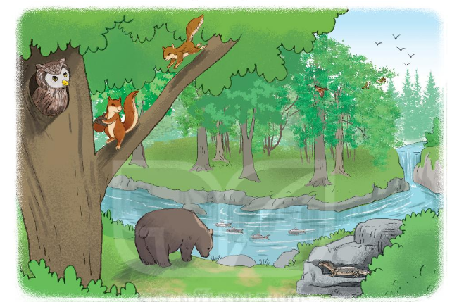

3
Nhìn tranh, đặt và trả lời câu hỏi ở đâu?
M:
Cú mèo làm tổ ở đâu?
Cú mèo làm tổ ở trong hốc cây.

Slide 11
3
Nhìn tranh, đặt và trả lời câu hỏi ở đâu?
Gấu đang uống nước ở đâu?
Gấu đang uống nước ở suối.
Hai chú sóc đang đùa nghịch ở đâu?
Hai chú sóc đang đùa nghịch trên cành cây.

Slide 12
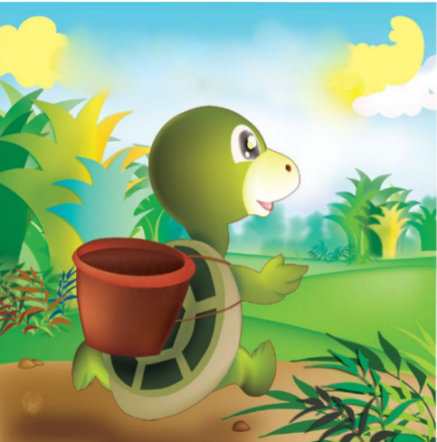
4
Dựa vào đoạn thơ dưới đây, đặt và trả lời câu hỏi khi nào?
Rùa con đi chợ đầu xuân
Mới đến cổng chợ bước chân sang hè
Chợ đông hoa trái bộn bề
Rùa mua hạt giống đem về trồng gieo.
Mua xong chợ đã vãn chiều
Heo heo gió thổi cánh diều mùa thu
Đường dài chẳng ngại nắng mưa
Kịp về tới cửa trời vừa sang đông.
(Mai Văn Hai)
M: Rùa con đi chợ khi nào?
Rùa con đi chợ đầu xuân.

Slide 13
4
Dựa vào đoạn thơ dưới đây, đặt và trả lời câu hỏi khi nào?
Rùa con đi chợ đầu xuân
Mới đến cổng chợ bước chân sang hè
Chợ đông hoa trái bộn bề
Rùa mua hạt giống đem về trồng gieo.
Mua xong chợ đã vãn chiều
Heo heo gió thổi cánh diều mùa thu
Đường dài chẳng ngại nắng mưa
Kịp về tới cửa trời vừa sang đông.
(Mai Văn Hai)
- Rùa con đến cổng chợ khi nào?
- Rùa con đến cổng chợ khi sang hè.
- Khi nào Rùa con mua hạt giống xong?
- Khi chợ đã vãn chiều, Rùa con mua hạt giống xong.
- Rùa về tới cửa khi nào?
- Rùa về tới cửa khi trời vừa sang đông.

Slide 14



Slide 15
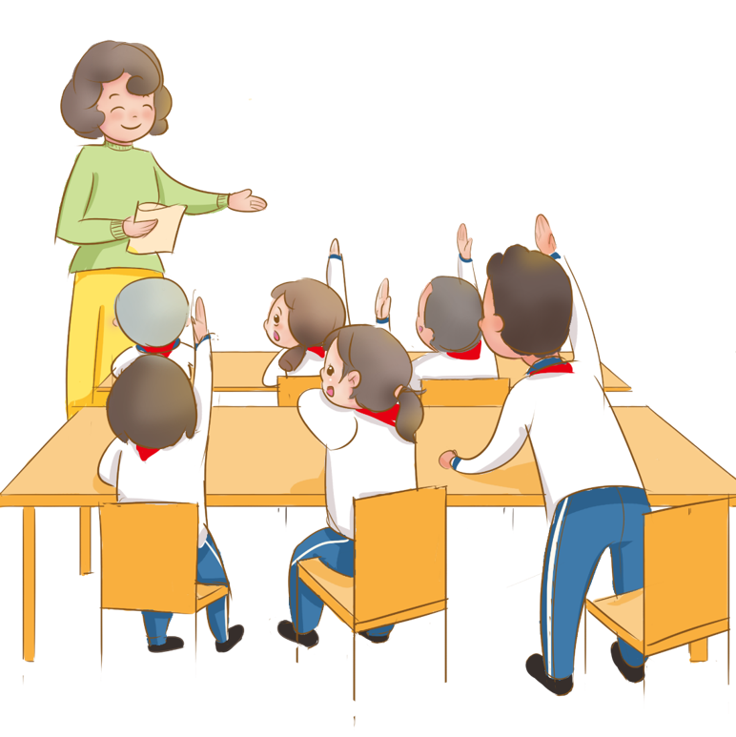
TRÒ CHƠI
TRUYỀN ĐIỆN

Slide 16
TRÒ CHƠI
TRUYỀN ĐIỆN
Đặt câu hỏi khi nào? và hỏi truyền nhau thật nhanh.
Bạn nào không trả lời được hoặc quá chậm sẽ bị phạt trò bơm xe

Slide 17

TẠM BIỆT NHÉ!
CHÚC EM LUÔN HỌC TỐT

Slide 18


